Slide 1
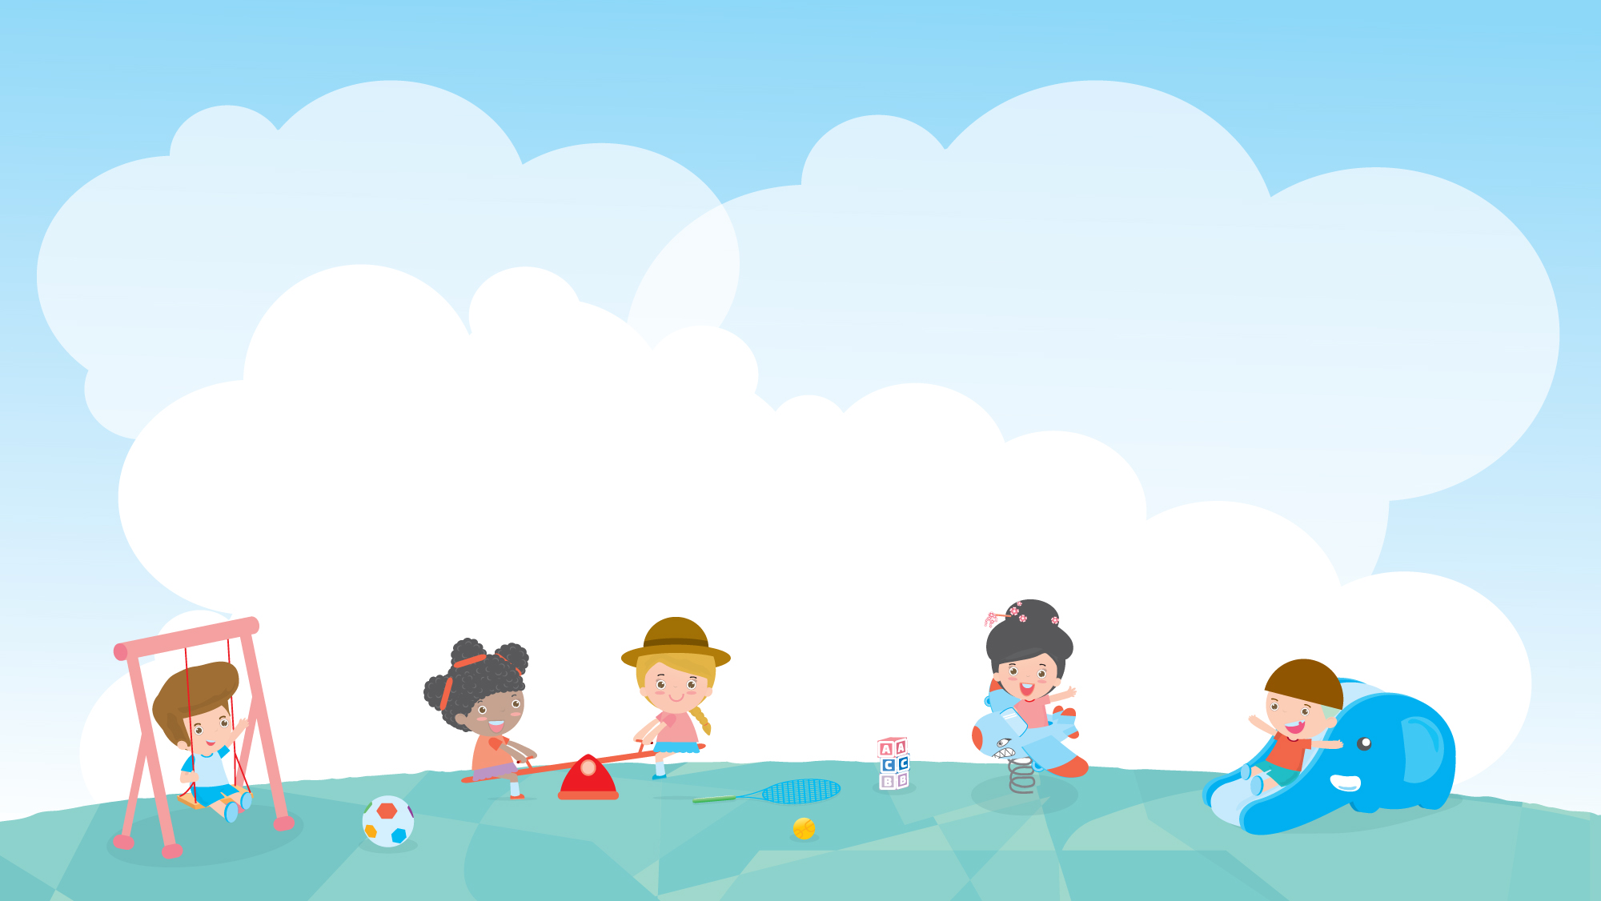
세계 여러 나라의 전통놀이를 활용한
부모-자녀 상호작용 놀이 활동
그림자 퀴즈 – 무슨 그림일까요?

Slide 2
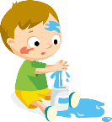
14회기
그림자 퀴즈 – 무슨 그림일까요?
활동수준ㅣ
★★☆(할 수 있어요!)
놀이
영역
신체·건강
인지·언어
자녀
연령
0~1세
2세
사회·정서
예술·표현
3~5세
6~7세
놀이
목표
그림을 보고 같은 모양의 그림자를 찾을 수 있어요
그림자를 보고 동작을 흉내 내요
놀이
자료
조명 또는 손전등, 흰색 전지

Slide 3

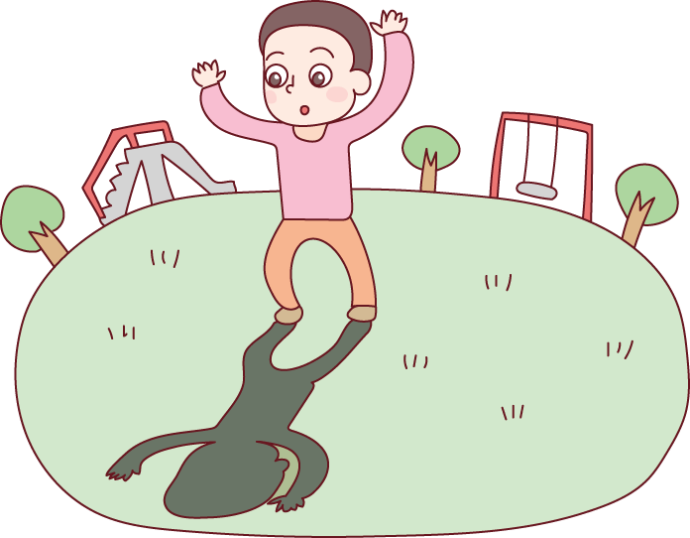
14회기
그림자 퀴즈 – 무슨 그림일까요?
에피소드
햇빛이 쨍쨍한 날, 전통이는 놀이터에서 놀고 있었어요.
근데 아까부터 검정색 친구가 전통이를 계속 따라오네요.
검정색 친구는 전통이가 멈추면 같이 멈추고, 팔을 들면 같이 팔을 들어 전통이를 그대로 따라 해요. “너는 누구니?” 전통이는 검정색 친구가 궁금해졌어요.

Slide 4



14회기
그림자 퀴즈 – 무슨 그림일까요?
마음을 열어요
활동을 시작하기 전 간단한 율동과 함께 이중언어코치와 엄마, 아이가 함께
할 수 있는 ‘인사송’을 부르며 서로 정답게 인사를 나눠요
지난 한 주간 어떻게 지냈는지 이야기를 나누며, 그림자가 잘 보일 수 있도록 밝은 곳으로 이동해주세요

Slide 5
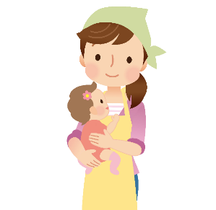
14회기
그림자 퀴즈 – 무슨 그림일까요?
놀이활동
도입
아이들과 함께 그림자를 살펴보도록 해요
10분
· 밝은 곳으로 나와 그림자를 관찰할 수 있도록 해주세요
· 밝은 곳에 있을 때 우리 뒤에 생기는 검정색 그림을 그림자라고 해요
· 그림자가 어떻게 생겼는지 말해볼까요?
※
연계놀이 : 그림자 놀이, 피영

Slide 6
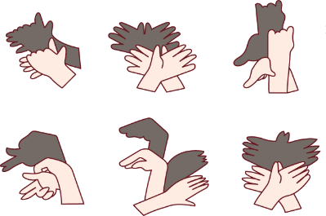
14회기
그림자 퀴즈 – 무슨 그림일까요?
놀이활동
전개
동물모양의 그림자놀이 카드를 미리 준비해 놓은 후 불을 끄고 조명을 비춰 어떤
모양의 그림자일지 맞춰보세요
30분
· 무슨 모양의 그림자일까요?
동물모양의 그림자카드를 확인한 후 동물의 이름을 엄마 나라의 말로 알려주세요
· 토끼, 말, 코끼리, 뱀, 사슴, 낙타, 거북이를 엄마 나라 말로 알려주고 따라서 말하도록 해주세요
동작 모양의 그림자놀이 카드를 보고 어떤 동작의 그림자인지 따라해보는 놀이를 해요
· 그림자를 보고 동작을 따라 해보세요. 어떤 동작일까요?
※
연계놀이 : 그림자 놀이, 피영

Slide 7
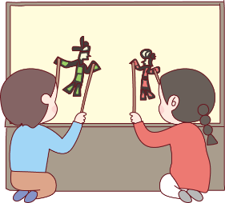
14회기
그림자 퀴즈 – 무슨 그림일까요?
놀이활동
휴식
엄마가 놀이 활동에 대해 궁금한 점이 있다면 이중언어코치에게 질문해도 좋아요
10분
마무리
친구의 그림자를 살펴보고 따라 해 보는 놀이를 해요
10분
· 친구의 그림자를 보고 같은 동작을 따라 해 보세요
※
연계놀이 : 그림자 놀이, 피영

Slide 8
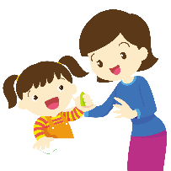

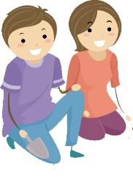

14회기
그림자 퀴즈 – 무슨 그림일까요?
마음을 나눠요
그림자놀이를 놀이를 하면서 재미있었던 점, 어려웠던 점 등을 이야기 나눠 보세요
다음 활동 및 과제(엄마 나라 말로 동물 이름 배우기)를 안내하며 활동을 마무리 해요

Slide 9

14회기
그림자 퀴즈 – 무슨 그림일까요?
놀이 응용하기
놀이활동이
아이에게 어려울 때
동물모양 또는 동작 모양의 그림자놀이 카드를 보고 무슨 그림인지
유추하는 활동을 해요
놀이활동이
아이에게 쉬울 때
그림자놀이 카드를 보고 몸으로 동작을 취해보도록 해요. 이와 더불어 손으로
그림자 모양을 만드는 ‘손 그림자 만들기’ 활동으로도 연계할 수 있어요

Slide 10
14회기
그림자 퀴즈 – 무슨 그림일까요?
가정에서는 이렇게 놀아주세요
엄마나라의 말로 해봐요
그림자 / 동물 / 토끼 / 말 / 코끼리 / 뱀 / 사슴 / 낙타 / 거북이 / 기린
확장놀이
동물이나 동작 그림 카드 외에 교통수단(자동차, 배, 기차, 비행기 등)의 그림자 카드를 만들어 그림자와 같은 교통기관 그림을 맞추고 엄마 나라의 말로 어떻게 말하는지도 지도해주세요
아빠 함께해요
날씨가 맑은 날 아이와 함께 밖으로 나가 다른 사람의 그림자를 밟는 ‘그림자 밟기’ 놀이를 해보세요 넓은 공간을 마음껏 뛰며 그림자의 원리를 놀이를 통해 학습할 수 있는 재미있는 활동이
될 수 있어요

